Slide 1
Представление
опыта работы
классного руководителя
МОУ – Высоковская СОШ № 1
Максутовой
Надежды Викторовны

Slide 2
«… высоконравственный, творческий, компетентный гражданин России, принимающий судьбу Отечества как свою личную, осознающий ответственность за настоящее и будущее своей страны, укорененный в духовных и культурных традициях многонационального народа Российской Федерации»

Slide 3
Цель:
создание условий для формирования личности гражданина и патриота России с присущими ему ценностями, взглядами и готовности к их активному проявлению в различных сферах жизни общества

Slide 4
Задачи:
Воспитание патриотизма и чувства долга перед Родиной;
Подготовка к выполнению основных социальных ролей в обществе – защитника Родины, семьянина, труженика и т.д.
Воспитание в духе мира, уважения прав и свобод человека и гражданина.
Формирование гражданской позиции школьника, осознающего ответственность за настоящее и будущее своей страны, области, города

Slide 5
Идеи программы
Идея развития
Идея сотрудни-чества
Идея толерант-ности
Идея творчества

Slide 6
«Я – гражданин России»
«Я и семья»
«Я и мое Отечество»
«Я и школа»
«Я и физкультура»
«Я и я»
«Я и планета»

Slide 7
Принципы воспитания
Принцип вариативности
Принцип сотрудничества
Принцип инноваций
Принцип комфортности
Принцип самоуправле -
ния
Принцип заинтересо -ванности
Принцип адекватности
Принцип коммуника -
тивности
Принцип адаптивности

Slide 8
Направления деятельности
Пропаганда здорового образа жизни
Нравственно-правовое воспитание
Трудовая
Эколого-краеведческая работа
Художественная деятельность и эстетическое воспитание
Работа с родителями
Гражданско-патриотическое направление
Культурно-просветительная
Учебно-познавательная методическая

Slide 9
Методы воспитания
Традиционные
Неформальные
Психотерапев-тические
Тренинговые
Рефлексивные

Slide 10
Средства воспитания
способы коммуникации;
коллектив и социальная группа как организующие условия воспитания;
технические средства;
культурные ценности;
природа (живая и неживая).

Slide 11
Технологии воспитания
технология коллективного творческого воспитания или методика коллективных творческих дел;
технология гуманного коллективного воспитания;
технология самоуправления

Slide 12
Оценка эффективности
Параметры эффективности реализации программы
Духовно - нравственные
Сформированность гражданских навыков
Сформированность осознанного отношения к базовым ценностям
Количественные
Включенность каждого школьника в воспитательные ситуации; качество школьных отношений отсутствие детей с девиантным поведением; деятельность классного самоуправления; участие в конкурсах по гражданско-патриотической тематике; проведение мероприятий.

Slide 13
Тест «Ты гражданином быть обязан»

Slide 14
Тест «Ваш образ жизни»

Slide 15
Тест для определения уровня тревожности

Slide 16
Тест для определения уровня агрессивности

Slide 17
Модель работы учителя
Цель воспитательной системы
Задачи воспитательной системы
Принципы
Методы, средства и технологии воспитания
Ожидаемые результаты
Личный пример учителя
Помощь родителей
Совместная деятельность учителя и ученика
Материально-техническая база
Условия

Slide 18
Ожидаемые результаты
понимание учащимися ценности человеческой жизни;
расширение представления детей о семье как о важнейшем социальном институте, имеющем высокую личностную и общественную значимость;
умение видеть прекрасное в окружающем мире;
осознание учащимися роли знаний в жизни человека;
уверенность в том, что настоящий гражданин любит и гордится своей Родиной, изучает ее историко-культурное, духовное наследие, верен своему гражданскому долгу, занимает активную позицию в борьбе за сохранение мира на Земле.

Slide 19
Модель ученика
Гордость за принадлежность к городу, Московской области и Российской Федерации
Высокий уровень гражданского самосознания и ответственности за судьбу страны
Активная жизненная позиция
Сформированные гражданско-правовые компетентности
Приобретенный опыт общественно полезной гражданской деятельности.
Потребность в изучении истории края и Отечества.
Способность к самореализации в пространстве российского государства

Slide 20
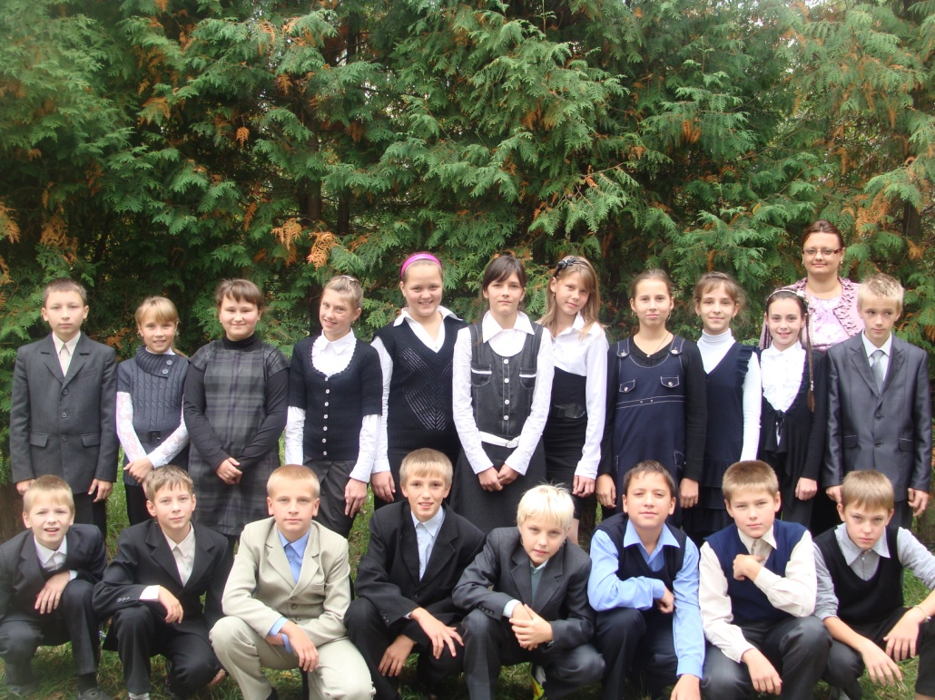
Спасибо за внимание!

